Slide 1

IZGRADNJA POSTROJENJA I PROIZVODNJA ELEKTRIČNE/TOPLOTNE ENERGIJE
IZ OBNOVLJIVIH IZVORA
U REPUBLICI SRBIJI
dr Branislava Lepotić Kovačević, dipl.prav.

Slide 2


Korišćenje obnovljivih izvora energije
- izvori prava za podsticaje iz oblasti energetike -
Zakon o energetici («Sl. glasnik RS» br. 57/11, 80/11, 93/12 i 124/12)
  Uredba o uslovima i postupku sticanja statusa povlašćenog proizvođača električne energije (»Sl. glasnik» br. 8/2013)
  Uredba o merama podsticaja za povlašćene proizvođače električne energije («Sl. glasnik» 8/2013)
  Uredba o načinu obračuna i načinu raspodele prokupljenih sredstava po osnovu naknade za podsticaj povlašćenih proizvođača električne energije (»Sl. glasnik» br. 8/2013)
  Uredba o visini posebne naknade za podsticaj u 2013. godini (»Sl. glasnik» br. 8/2013)
  Model ugovora o otkupu električne energije

Slide 3
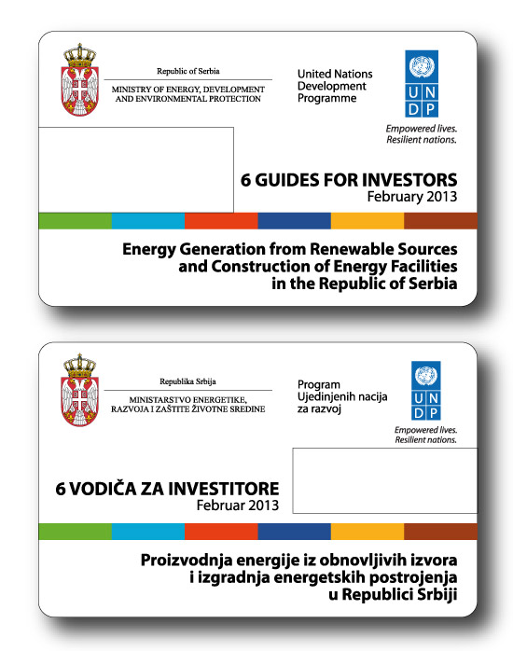
Korišćenje obnovljivih izvora energije
- izvori prava za podsticaje iz oblasti energetike -
Projekat izrade Vodiča za investitore u obnovljive izvore energije:
  Izgradnja postrojenja i proizvodnja električne/toplotne energije iz biomase u Republici Srbiji
  Izgradnja postrojenja i proizvodnja električne energije u malim hidroelektranama u Republici Srbiji
  Izgradnja postrojenja i proizvodnja električne energije vetroelektranama u Republici Srbiji
  Izgradnja postrojenja i proizvodnja električne/toplotne energije iz hidrogeotermalne energije u Republici Srbiji
  Izgradnja postrojenja i proizvodnja električne energije solarnim elektranama u Republici Srbiji
  Izgradnja termosolarnih postrojenja Republici Srbiji

Slide 4
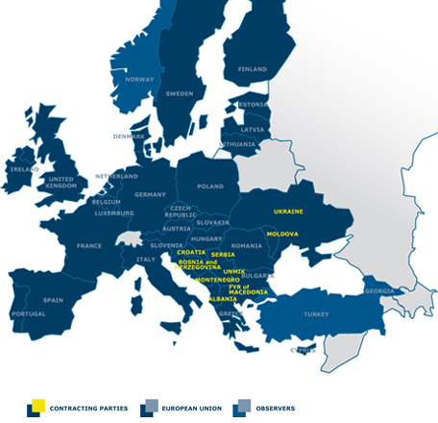
Ugovor o osnivanju Energtske zajednice

Slide 5
Oblasti rada Energetske zajednice
Električna energija
Gas
Nafta i derivati nafte
Obnovljivi izvori
Enrgetska efinasnost
Životna sredina
Konkurentnost
Socijalni aspekti
Sigurnost snabdevanja
Investiciji
Rešavanje sporova
Zdrava životna sredina
ODRŽIVOST
obnovljivi izvori
energije
energetska
efikasnost

Slide 6
Propisi Republike Srbije za korišćenje obnovljivih izvora energije
- međunarodni ugovori -
Ugovor o osnivnju Energetske zajednice (2006)
  Direktiva 2009/28/EZ o promociji upotrebe energije iz obnovljivih izvora i izmeni i delimičnom stavljanju van snage direktiva 2001/77/EZ i 2003/30/EZ
Ugovor o stabilizaciji i pridruživanju (2008)
  Podrazumevaju implementaciju propisa Evroipske unije iz oblasti energetike, životne sredine i drugih oblasti
  Nastavlja tekovine Energetske zajednice
UN FCCC i odgovarajući Protokoli (1997)
Kjoto protokol (2007)
Aarhuska konvencija (2009)
Ugovor o energetskoj povelji – nije ratifikovan

Slide 7
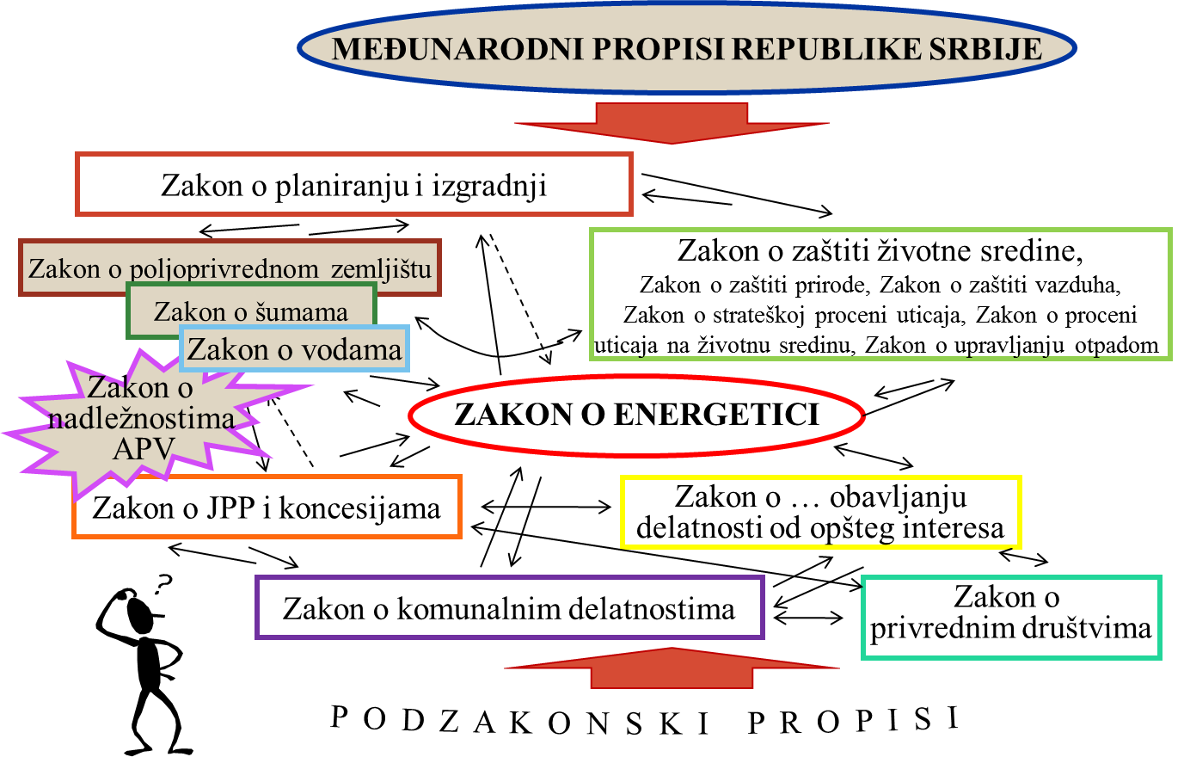



Relevantni propisi
Zakon o tehničkim
zahtevima i
ocenjivanju
usaglašenosti

Slide 8
Nadležne institucije
NARODNA SKUPŠTINA
VLADA - MINISTARSTVA:
ENERGETIKA, RAZVOJ I ZAŠTITA ŽIVOTNE SREDINE
PRIRODNI RESURSI, RUDARSTVO I PROSTORNO PLANIRANJE
POLJOPRIVREDA, ŠUMARSTVO I VODOPRIVEDA
UPRAVA ZA ŠUME
UPRAVA ZA VODE
AGENCIJA ZA ENERGETIKU
DNA
AGENCIJA ZA
PRIVREDNE
REGISTRE
RHMZ
APV
VLADA-SEKRETARIJATI:
ENERGETIKA I MINERALNE SIROVINE
URBANIZAM, GRADITELJSTVO I ZAŠTITA ŽIVOTNE POLJOPRIVREDA, ŠUMARSTVO I VODOPRIVEDA
EPS
RGZ
EMS
VODOPRIVREDNA
PREDUZEĆA
ORGANI
GRADOVA I OPŠTINA
JAVNA (KOMUNALNA)
PREDUZEĆA

Slide 9
Prava koja treba da stekne investitor
III
Pravo na
obavljanje proizvodnje
električne/toplotne energije
I
Pravo na
istraživanje i
eksploataciju
II
Pravo
na
izgradnju
Hidrogeotermalna
energija

Slide 10
I Sticanje prava na istraživanje i eksploataciju
I-1 Geološka istraživanja
Projekat geoloških istraživanja
Odobrenje za geološka istraživanja
Klasifikacija podzemnih voda i heotermalnih resursa
I-2 Eksploatacija geotermalne energije
Odobrenje za eksploataciju mineralnih sirovina
Odobrenje za izvođenje rudarskih radova
Rudarski objekti i upotrebna dozvola
Licence prava rudarstva

Slide 11
II Sticanje prava na izgradnju
II-1 Pribavljanje informacije o lokaciji
II-2 Pribavljanje energetske dozvole
Izrada Prethodne studije opravdanosti sa generalnim projektom
Rešavanje Imovinsko-pravnih odnosa / Parcelacija i preparcelacija
Prikupljanje uslova za projektovanje
II-3 Pribavljanje lokacijske dozvole*
*može se sprovesti pre
ili posle pribavljanja energetske dozvole
Izrada Studije opravdanosti sa idejnim projektom / Glavni projekat
Izrada studije o proceni uticaja na životnu sredinu
Pribavljanje integrisane dozvole
II-4 Pribavljanje građevinske dozvole
Izgradnja objekta
II-5 Pribavljanje vodne dozvole i upotrebne dozvole

Slide 12
III Sticanje prava na obavljanje proizvodnje električne energije
III-1 Koncesija za korišćšenje prirodnog bogarstva*
*mogućnost
shodno
zakonu koji
uredjuje koncesije
III-2 Licenca
III-3 Odobrenje za priključenje
III-4 Status povlašćenog proizvođača
III-5 Ugovor o otkupu električne energije

Slide 13
Status povlašćenog proizvođača
Pravo prvenstva pri preuzimanju ukupno proizvedene električne energije u prenosni ili distributivni sistem, osim u slučaju kada je ugrožena sigurnost rada tih sistema
Pravo na subvencije (poreske, carinske i druge olakšice)
Mere podsticaja:
  podsticajni period
  preuzimanje balansne odgovornosti
  besplatno očitavanje o proizvedene energije
  pravo da nakon prestanka podsticajnog perioda zaključi ugovor sa javnim snabdevačem po ceni na organizovanom tržištu
  Feed-in tarife
  privremeni status povlašćenog proizvođača

Slide 14
Podsticajna otkupna cena
Vrsta elektrane | Podsticajna cena (c€/kWh)
Hidroelektrane do 30 MW | 12,40 – 5,9 zavisno od instalisane snage
Elektrane na biomasu/biogas | 13,26 – 8,22/15,66 – 12,31 zavisno od instalisane snage
Elektrane na vetar | 9,20
Solarne elektrane | 20,66 – 16,25 zavisno od instalisane snage
Geotermalne elektrane | 9,67 – 6,92 zavisno od instalisane snage
Elektrane sa kombinovanom proizvodnjom na ugalj do 10 MW | 8,04
Elektrane sa kombinovanom proizvodnjom na prirodni gas do 10 MW | 8,89
NAPOMENA: Podsticajna otkupna cena zavisi od obnovljivog izvora koji elektrana koristi,
instalisane snage i vrste elektrane

Slide 15
Sticanje (privremenog) statusa povlašćenog proizvođača
vetar maksimalno
300MW 2015.g.
+ 200MW 2020.g.
Elektrana za proizvodnju električne energije iz energije
samo iz vetra ili sunca
1
sunce
maksimalno 10 MW:
2 + 2 MW na objektu
+ 6 MW na tlu
Predugovor o otkupu električne energije,
u roku od 30 dana
Zahtev za sticanje privremenog statusa povlašćenog proizvođača, podnosi se Ministru nadležnom za energetiku
Zahtev za sticanje statusa povlašćenog proizvođača, podnosi se Ministarstvu nadležnom za energetiku
rok 30 dana
Rešenje o sticanju privremenog statusa povlašćenog proizvođača, žalba Vladi u roku od 15 dana (trajanje najviše 2 + 1 godina)
rok 30 dana
Rešenje o sticanju statusa povlašćenog proizvođača, žalba Vladi u roku od 15 dana
Zahtev javnom snabdevaču za zaključenje predugovora o otkupu električne energije
1

Slide 16
...Od investicije u korišćenje obnovljivih izvora energije do proizvodnje energije...
Ugovor
o poveravanju
Ugovor
o poveravanju
Studija opravdanosti
+
ostala tehnička
dokumentacija
Investicija
Opcija 2:
Energetska
dozvola
Opcija 1:
Energetska
dozvola
Licenca
Opcija 1:
Investitor/i
Opcija 2:
Nova (domaća)
kompanija
Status
povlašćenog
proizvođača
Ugovor sa
isporučiocem
biomase
START
Ugovor sa
isporučiocem
biomase
Ugovor
o kupovini
opreme
Priključenje
na mreži
Priključenje
na mrežu

